Slide 1







Môn: Tự nhiên và Xã hội
Chăm sóc và bảo vệ vật nuôi
(Tiết 2)
Notes:
Hôm nay chúng ta sẽ học tiết 2 của bài : Chăm sóc và bảo vệ vật nuôi.
Cô mời dãy bạn Trâm nhắc lại tên bài học cho cô nào.
Sau khi học xong bài này chúng ta nắm được các việc làm đảm bảo an toàn khi tiếp xúc với vật nuôi và 1 số động vật khác.
Chúng ta cùng mở SGK trang 78 cho cô ( Ghi bảng S/78)

Slide 2




Slide 3

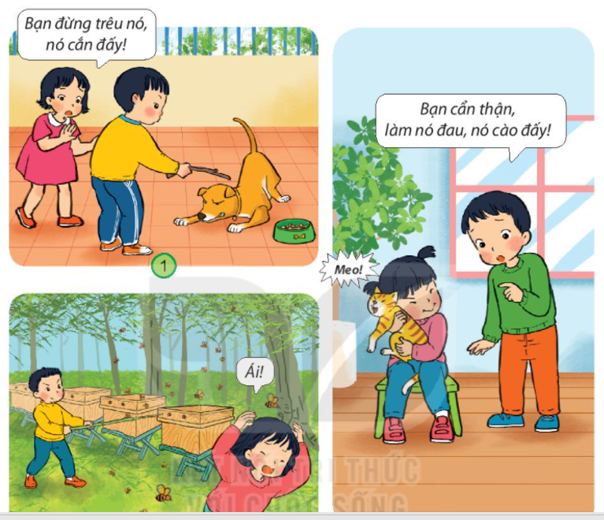
Điều gì có thể xảy ra với các bạn trong hình?
Notes:
Cô mời bạn Chi đọc cho cô yêu cầu trên màn hình nào.

Slide 4
*Ghi nhớ: Khi tiếp xúc với các con vật để đảm bảo an toàn cho bản thân chúng ta cần: tránh trêu chọc, đánh đập ; không làm đau con vật.
Rửa tay sạch sẽ với xà phòng sau khi tiếp xúc với con vật.

Slide 5
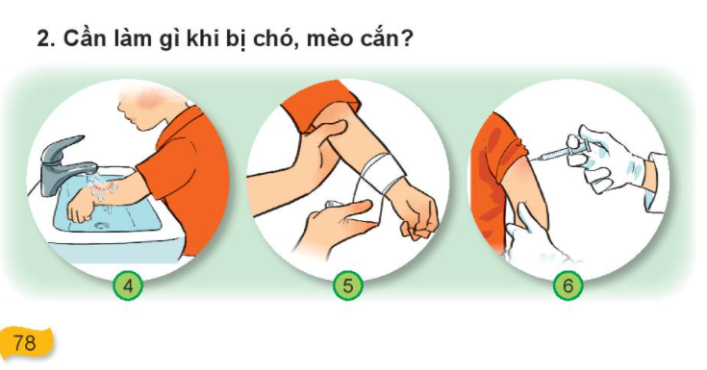
Bước 1.Rửa vết thương;
Bước 2.Băng vết thương;
Bước 3.Đi gặp bác sĩ để tiêm phòng.
Notes:
À cô thấy cả 2 bạn đều nêu rất là đúng 3 bước xử lý vết thương khi bị chó mèo cắn. Đây cũng chính là 3 bước mà cô muốn chúng ta ghi nhớ ngày hôm nay ( Chiếu slide 3 bước của cô)
Cô mời bạn Chi đọc to cho cô 3 bước cần làm khi bị chó mèo cắn.
Cô mời Hải Nam đọc lại 1 lần nữa giúp cô nào.

Slide 6
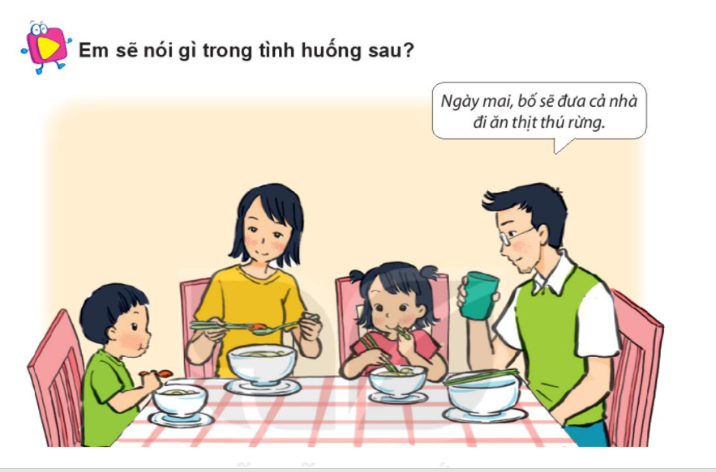

Thảo luận nhóm 4
HẾT GIỜ
Notes:
Bây giờ cô có 1 tình huống. Các em hãy quan sát tranh. Bức tranh vẽ gì?
Cô mời bạn Chi.
Vậy bây giờ các con hãy thảo luận nhóm 4 và phân vai cho nhau. 1 bạn đóng vai bố, 1 bạn đóng vai mẹ, 1 bạn đóng vai Minh và 1 bạn đóng vai Hoa.
Các em sẽ nói gì khi nhân vật bố rủ cả nhà đi ăn thịt thú rừng. Thời gian thảo luận là 2p. 2p Bắt đầu.

Slide 7
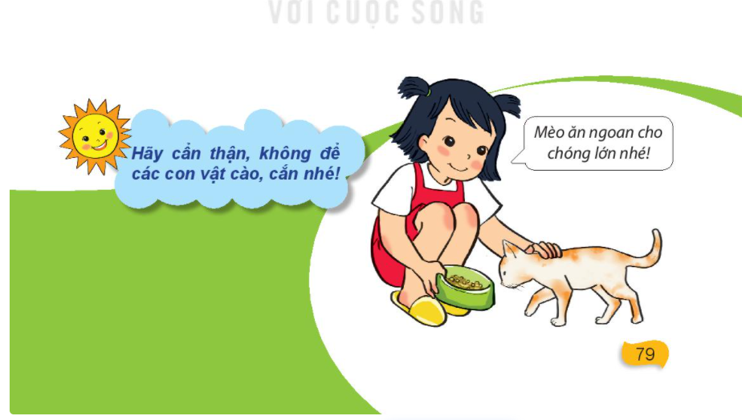
Notes:
Qua bài học này em đã học được gì?
em cảm thấy ntn sau khi học xong bài học này?
Tiết học ngày hôm nay cô thấy một số bạn rất hào hứng và tích cực giơ tay phát biểu xây dựng bài. Cô khen các bạn trả lời rất to, rõ ràng. Còn 1 số bạn vẫn còn rụt rè, nhút nhát chúng ta cần cố gắng nhé. Tiết học đến đây là kết thúc rồi.

Slide 8

